Slide 1
Operatoriai

Slide 2
FOR operatorius
For vykdomas tol, kol tenkina sąlygą(pasiekia false).
for (iniciavimas; sąlyga; didinti/mažinti) {
Pareiškimas
}
for (int i = 10; i > 1; i--) {
System.out.println("Reiksme yra : " + i);
}

Slide 3
Praktinė užduotis
Parašyti FOR ciklą, kuris būtų vykdomas bent 5 kartus bei prie gautos reikšmės būti pridedamas 2, rezultatas turi būti atspausdinamas į ekraną.
Parašyti programą, kuri atspausdintų tik nelyginius skaičius iki 10.

Slide 4
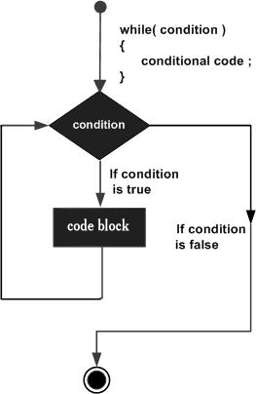
WHILE operatorius
while (a > b){
System.out.println(“true”);
}
int x = 10;
while( x < 20 ) {
System.out.print(“Reikšmė x : “ + x );
x++;
System.out.print("\n");
}

Slide 5
SWITCH operatorius
int day= 5;
String dayOfWeek;
switch (day) {
case 1: dayOfWeek = “Pirmadienis";
break;
case 2: dayOfWeek = “Antradienis";
break;
case 3: dayOfWeek = “Trečiadienis";
break;
case 4: dayOfWeek = „Ketvirtadienis";
break;
case 5: dayOfWeek = „Penktadienis";
break;
case 6: dayOfWeek = „Šeštadienis";
break;
case 7: dayOfWeek = „Sekmadienis";
break;
default: dayOfWeek = „Negaliojanti diena";
break; }
System.out.println(dayOfWeek);

Slide 6
Praktinė užduotis
Parašyti programą, kuriai įvedus skaičių būtų atitinkamai atliekamas veiksmas:
1 – eiti tiesiai
2 – eiti atgal
3 – sukti į kairę
4 – sukti į dešinę
Scanner reader = new Scanner(System.in);
// Reading from System.in
System.out.println("Enter a number: ");
int n = reader.nextInt();
// Scans the next token of the input as an int.

Slide 7
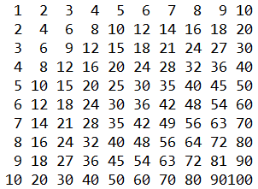
Praktinė užduotis
1) Parašyti programą, kuri leistų vartotojui įvesti norimą skaičių ir po to parašytų ar šis skaičius yra lyginis, ar nelyginis. Naudoti IF sąlygą.
int ivestas = (new Scanner(System.in)).nextInt();
2) Parašyti programą, kuri į ekraną išvestų daugybos lentelę nuo 1 iki 9.
*Pasunkinimas – atvaizduoti daugybos lentelę 10x10, nuo 1 iki 100.
System.out.format("%4d", i*j);

Slide 8
Praktinė užduotis
Parašyti programą, kuri paprašytų vartotojo įvesti žodį ir jį iš karto atvaizduotų, tada vėl paprašytų įvesti kitą žodį ir procesas būtų kartojamas tol, kol nebus įvestas žodis „pabaiga“.
P.S. String tipo objektus lyginame su equals, "pabaiga".equals(kazkoksString).
2) Parašyti programą, kuri paprašytų vartotojo vesti skaičius tol, kol bus įvestas skaičius 0. Pabaigoje programos turi būti atvaizduojama įvestų skaičių suma.

